Slide 1

面向抗干扰通信的SC-FDE和OFDM
组合传输方案设计与实现
DESIGN AND IMPLEMENTATION OF SC-FDE AND OFDM COMBINED TRANSMISSION SCHEME FOR ANTI-JAMMING COMMUNICATION
答辩人：杨晓明
导 师：林雪红
2019-5-28

Slide 2
1
选题的背景与可行性
Background And Significance Of The Selected Topic
目 录
2
研究内容及过程
Research Contents And Processes
CONTENTS
3
研究成果展示
Research Results
4
论文总结
The Paper Summary

Slide 3
01
选题的背景与可行性
BACKGROUND AND PRACTICABILITY OF THE SELECTED TOPIC

Slide 4

第一部分：选题的背景与可行性
BACKGROUND AND PRACTICABILITY OF THE SELECTED TOPIC
选题的背景
未来的信息化战争在抗干扰、信息速率、安全性等方面对军用通信系统的性能提出了更高的要求。在无线通信系统中，由于多径传输效应，能使码间干扰可以忽略的最大信息传输速率受到多径信道时延扩展的影响。
为了传输更高比特速率以及抵抗频率选择性衰落，可采取的有效措施之一是使用多载波调制技术，其中OFDM是实现复杂度最低、应用最广的一种。
OFDM系统存在对载波同步比较敏感和峰均功率比较高等不足，SC-FDE结合了单载波技术和OFDM技术的优点，是高速无线通信中一种极具竞争力的方案。
1

Slide 5
第一部分：选题的背景与可行性
BACKGROUND AND PRACTICABILITY OF THE SELECTED TOPIC
正交频分复用OFDM
选题的背景
VS
单载波频域均衡SC-FDE
2

Slide 6
第一部分：选题的背景与可行性
BACKGROUND AND PRACTICABILITY OF THE SELECTED TOPIC
可行性分析
可行性分析
可行性分析
认知无线电技术可以实时获取信道中的窄带干扰信息
OFDM技术可以选择干扰较小的子信道传输信息
SC-FDE系统与OFDM系统结构非常相似，可以共用许多功能模块
设计相互匹配的帧结构，时间上对齐发送，那么低信噪比下的双系统同步问题由控制信道SC-FDE来实现
3

Slide 7
02
研究内容及过程
RESEARCH CONTENTS AND PROCESSES

Slide 8
第二部分：研究内容及过程
RESEARCH CONTENTS AND PROCESSES
仿真实现
撰写论文
系统参数设计
FPGA实现
4

Slide 9
第二部分：研究内容及过程
RESEARCH CONTENTS AND PROCESSES
系统参数设计
OFDM帧结构
SC-FDE帧结构
5

Slide 10
第二部分：研究内容及过程
RESEARCH CONTENTS AND PROCESSES
仿真实现--系统设计
在3/4子载波资源可用的情况下：
业务信道
Turbo 码
星座调制
速率
1/2
16QAM
54Mbps
2/3
QPSK
36Mbps
1/3
QPSK
18Mbps
以10个数据帧为单位，导频部分完全相同，数据部分是编码完之后的数据的重复序列，在接收端会将所有的重复序列合并，用于获得抗干扰增益
控制信道
6

Slide 11
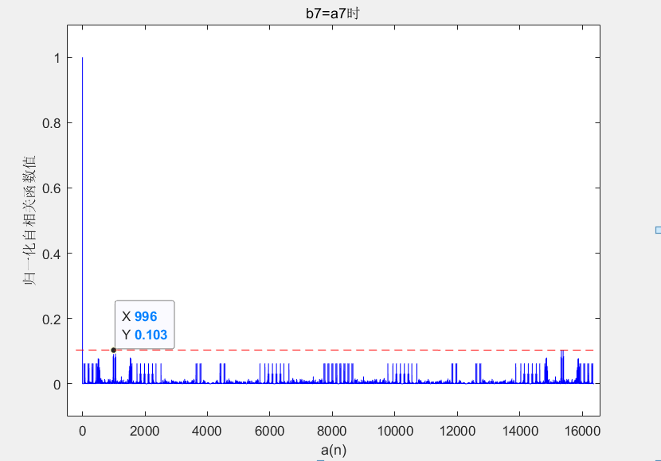
第二部分：研究内容及过程
RESEARCH CONTENTS AND PROCESSES
仿真实现--导频设计
业务信道
块状导频Zadoff-Chu序列
控制信道
广义分层格雷序列
遍历D与W，
根据GHG
自相关旁瓣
峰值确定D与W
7

Slide 12
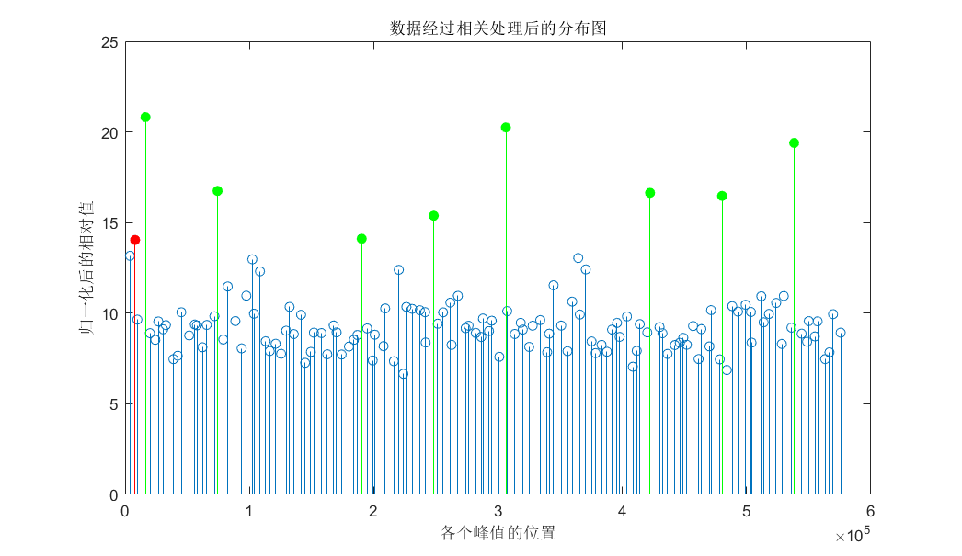
第二部分：研究内容及过程
RESEARCH CONTENTS AND PROCESSES
仿真实现--同步仿真
帧结构
相对门限值设定为13.9(数据统计)
导频
16384点GHG序列
调制方式
QPSK
数据部分
20个2048数据段，CP=32
信噪比
-30dB
多次试验后的统计结果：
虚警概率为0.1%
漏警概率为28.1%
正确捕获的概率为71.8%
GHG序列同步性能仿真
8

Slide 13
第二部分：研究内容及过程
RESEARCH CONTENTS AND PROCESSES
仿真实现--信道建模
Clarke模型
基于Jakes模型改进型
平坦衰落信道可以由N个多径信号之和构成
Jakes仿真模型是一种基于正弦波叠加法的
确定型模型
9

Slide 14
第二部分：研究内容及过程
RESEARCH CONTENTS AND PROCESSES
硬件实现—控制信道协议设计
码率指示信号：调制方式16QAM，QPSK，码率1/2，2/3，1/3 2bit
主要内容
子载波调度信号 128bit
干扰分析
40.96M
128个子带，每个子带带宽320k，覆盖16个子载波
人为的窄带干扰不超过1Mhz，最多覆盖3个子带
子带数量一共128个，通过0/1比特来指示子带是否被干扰，那么总共需要128比特
帧结构
10

Slide 15
第二部分：研究内容及过程
RESEARCH CONTENTS AND PROCESSES
硬件实现--发送端
11

Slide 16
第二部分：研究内容及过程
RESEARCH CONTENTS AND PROCESSES
硬件实现--接收端
12

Slide 17
第二部分：研究内容及过程
RESEARCH CONTENTS AND PROCESSES
硬件实现--模块举例
Turbo编码
速率匹配
13

Slide 18
第二部分：研究内容及过程
RESEARCH CONTENTS AND PROCESSES
硬件实现--同步捕获
同步捕获
频偏补偿
考虑晶振带来的频偏，将频偏范围分为8段并行补偿(使用DDS核)，步进设为50Hz
匹配滤波器
采用流水的方式进行设计，共14级，每一级包含两个加法器和一个移位寄存器
同步捕获
将模方结果做4096点的分段处理，计算最大模值点与其它模值均值的相对值，与相对门限进行比较，大于门限时从下一帧开始发送数据到后续模块
同步验证
对同步捕获得到的数据帧起始位置进行“九中取五”验证
14

Slide 19
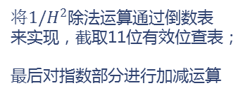
第二部分：研究内容及过程
RESEARCH CONTENTS AND PROCESSES
硬件实现--模块举例
利用导频CP和延迟后的CP进行延迟相关累加，求出补偿因子，利用DDS进行频偏补偿
载波同步
均衡
$将1/H^{2}$除法运算通过倒数表来实现，截取11位有效位查表；
最后对指数部分进行加减运算
15

Slide 20
03
研究成果展示及其应用
RESEARCH RESULTS AND ITS APPLICATION

Slide 21
第三部分：研究成果展示及其应用
RESEARCH RESULTS AND ITS APPLICATION
AWGN信道下OFDM系统的误码率曲线
AWGN信道下SC-FDE系统的误码率曲线
16

Slide 22
第三部分：研究成果展示及其应用
RESEARCH RESULTS AND ITS APPLICATION
莱斯信道下OFDM系统的误码率曲线
莱斯信道下SC-FDE系统的误码率曲线
17

Slide 23
第三部分：研究成果展示及其应用
RESEARCH RESULTS AND ITS APPLICATION
OFDM系统中LS信道估计与理想信道估计
OFDM系统中LS平滑噪声不同平滑点数
18

Slide 24
第三部分：研究成果展示及其应用
RESEARCH RESULTS AND ITS APPLICATION
SC-FDE系统中不同去噪方案
OFDM系统中不同均衡算法
19
Notes:
SC-FDE系统中使用4段2048点的导频序列进行LS信道估计，最后得到的信道系数是4次估计的综合值，有效的避免了信道的突发衰落，但还是没有去除噪声的影响。
本系统中我们对比了16点平滑去噪和DFT去噪的性能。我们对信道系数做IFFT变换到时域进行双重去噪后，系统的性能得到了改善。

Slide 25
04
论文总结
THE PAPER SUMMARY

Slide 26
第四部分：论文总结
THE PAPER SUMMARY
论文总结
针对窄带干扰情况利用OFDM技术选择子载波来传输业务信息，利用SC-FDE技术传递子载波调度，传输码率等控制信息，并设计了控制信道信息的传输协议
论文总结
针对低信噪比下系统的同步捕获问题，设计了导频GHG序列并进行了同步捕获性能仿真验证，最后利用此序列设计了双系统同步捕获方案
论文总结
以仿真系统设计方案为参考，在FPGA平台上采取自顶向下的设计方式，搭建了系统框架并对各个功能模块进行了RTL级的实现
20

Slide 27
第四部分：论文总结
THE PAPER SUMMARY
创新点
利用OFDM技术的并行传输进行相应的子载波资源调度从而实现躲干扰功能，利用控制信道传递业务信道实际使用的子载波信息和码率等控制信息
设计了GHG导频序列，并在-30DB信噪比的条件下进行了同步性能仿真验证，利用此同步序列设计了双系统接收端的同步捕获方案
不足之处
块状导频只适用于时域变化缓慢的信道
可以采取更精确的信道估计和信道均衡算法
21

Slide 28
第四部分：论文总结
THE PAPER SUMMARY
致谢
这次的毕业设计是在别老师和林老师亲切关怀和悉心指导下完成的。从毕业设计选题到设计完成，两位老师给予了我耐心指导与细心关怀，有了老师耐心指导与细心关怀我才不会在设计的过程中迷失方向，失去前进动力。
两位老师有严肃的科学态度，严谨的治学精神和精益求精的工作作风，这些都是我所需要学习的，感谢给予了我这样一个学习机会，谢谢!
感谢与我并肩作战的舍友与同学们，感谢关心我支持我的朋友们，感谢学校领导、老师们，感谢你们给予我的帮助与关怀; 特别感谢学院三年来为我提供的良好学习环境，谢谢!
22

Slide 29
感谢各位专家批评指正
THANK YOU FOR WATCHING

